Slide 1

精品资源共享课
课程名称：传热学 Heat Transfer
内 容：第49讲
9-5 辐射传热的强化与削弱
主 讲 人：李增耀

Slide 2
§9-5 辐射传热的强化与削弱
由于工程上的需求，经常需要强化或削弱辐射传热。
一、措施或方法
1、改变换热表面的发射率或吸收比
改变表面辐射热阻

Slide 3
（1）保温瓶胆镀银
（2）户外变压器涂浅色油漆
（3）空调室外机的颜色
为什么冰箱会有彩色（深色的）？
（4）夏季冬季服饰颜色
改变表面发射率首先应改变对辐射传热影响最大的表面的发射率

Slide 4
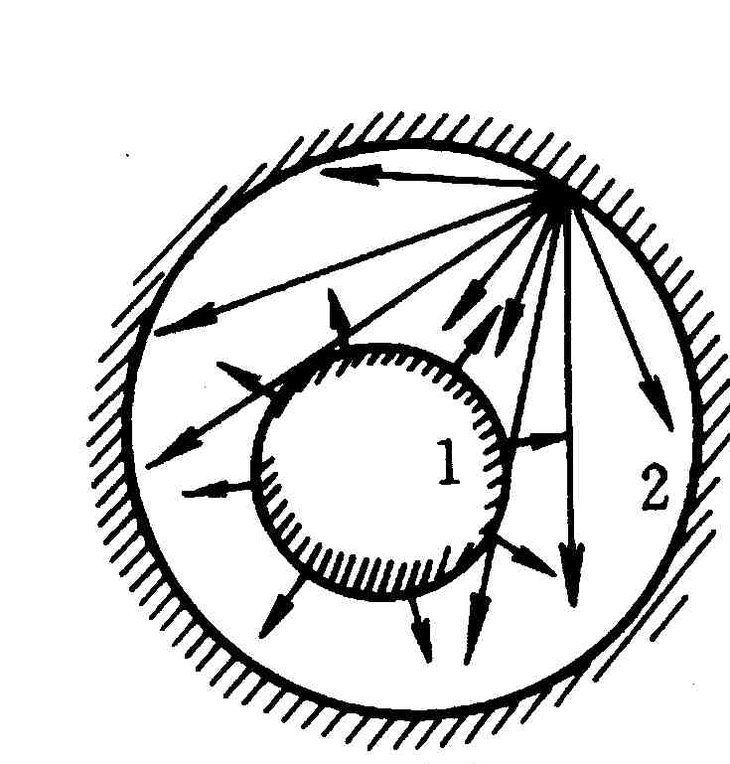
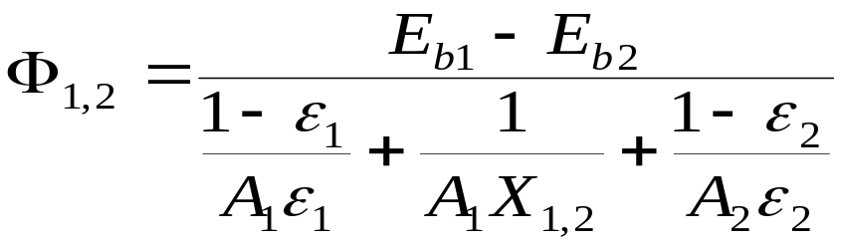
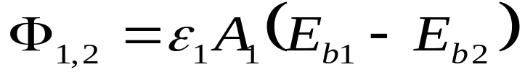
2、改变换热表面间的角系数
3、利用遮热板
thermal radiation shield
这是综合、有效的方法
重点内容！

Slide 5
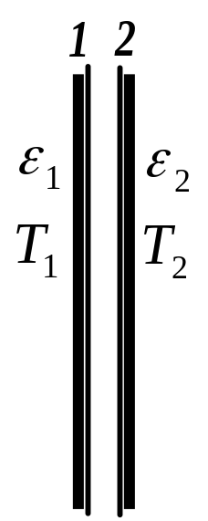
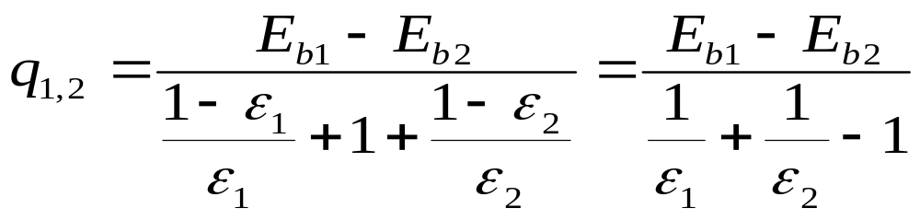
二、遮热板
1、遮热板的工作原理

Slide 6
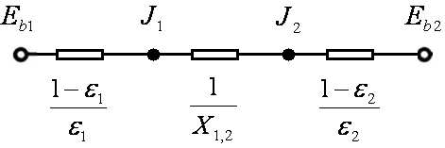
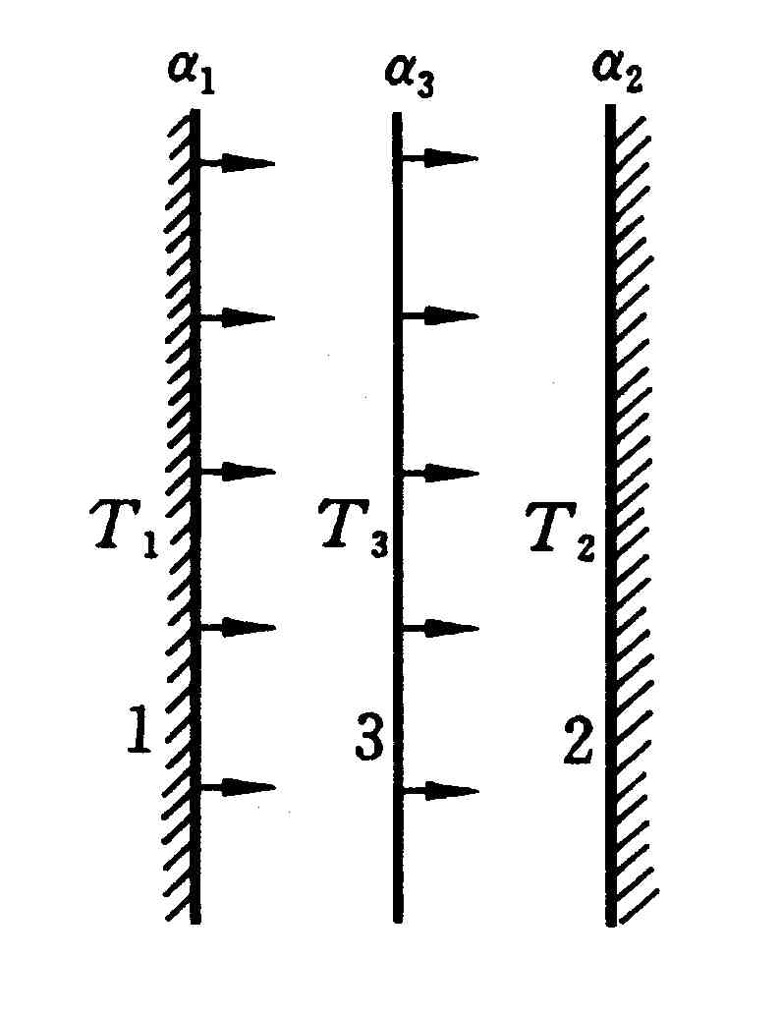
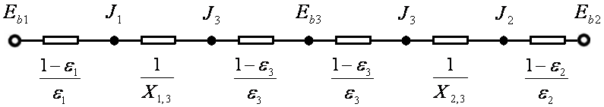
如果插入一块无限大薄金属板，那么

Slide 7
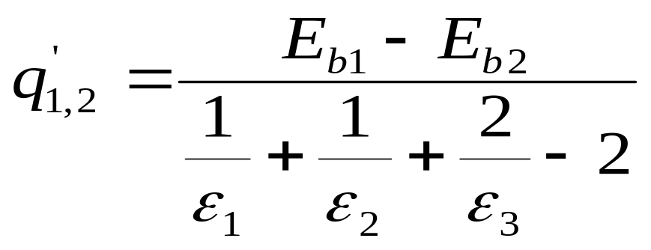
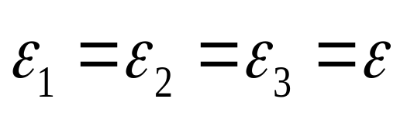
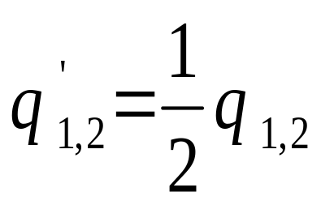
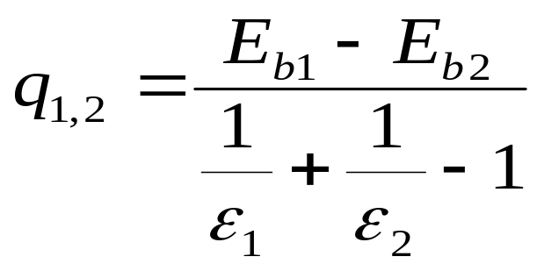
假定
则
如何进一步提高遮热板的遮热效果？

Slide 8
2、遮热板的应用
自学P.432∼433内容（1）（2）（3）
重点介绍如何提高热电偶测量温度的准确度
三、遮热罩抽气式热电偶（P.436）
误差产生的原因
如何减小测量误差
稳态

Slide 9
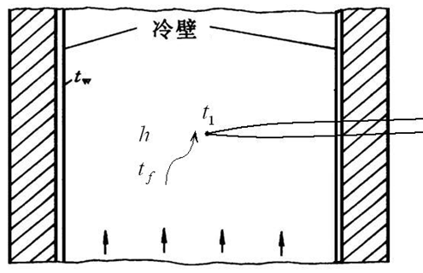
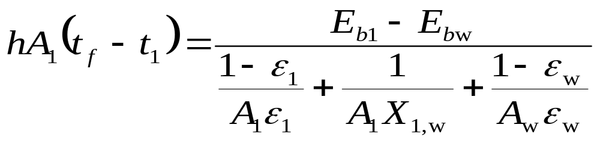
1、误差产生的原因
热量传递/能量守恒
对流传热量＝导热量+辐射传热量

Slide 10

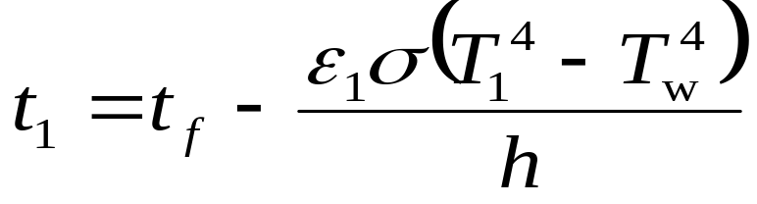
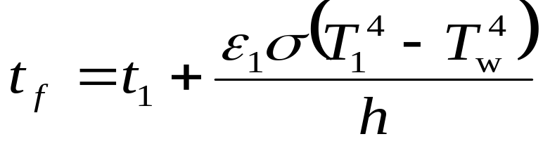
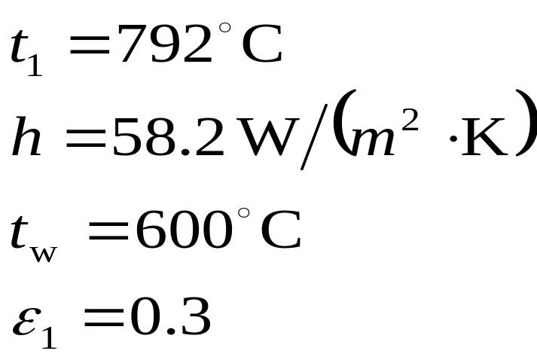
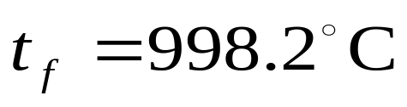

Slide 11
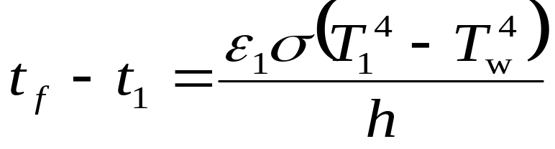
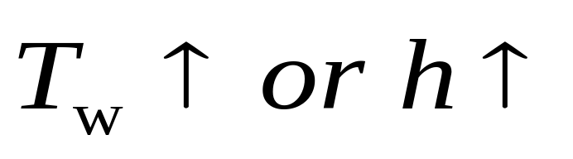

Slide 12
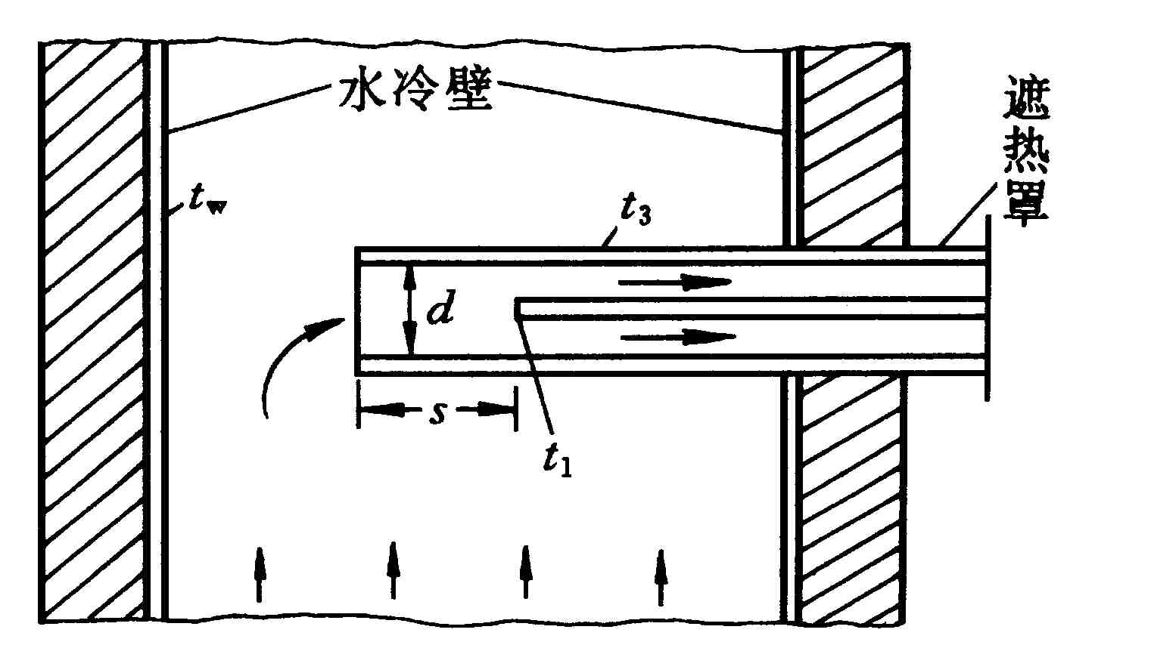
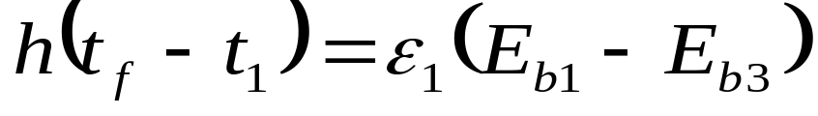
2、单层遮热罩
遮热罩的温度未知
对遮热罩列
热量守恒方程
注意
对流传热量＝导热量+辐射传热量

Slide 13
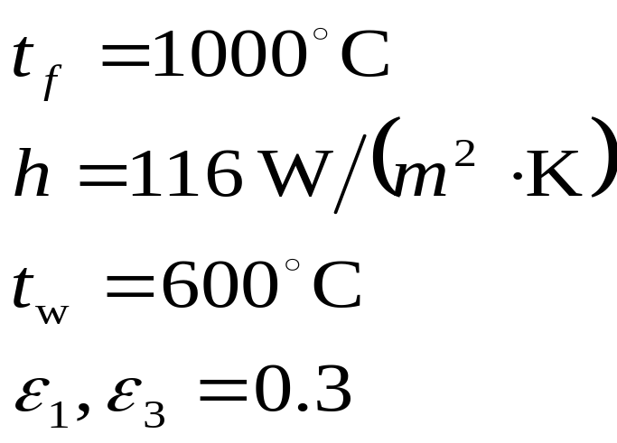
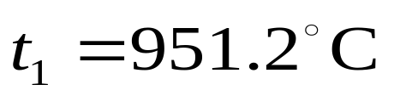
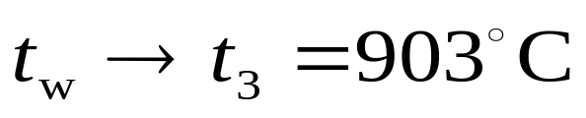
为什么？

Slide 14

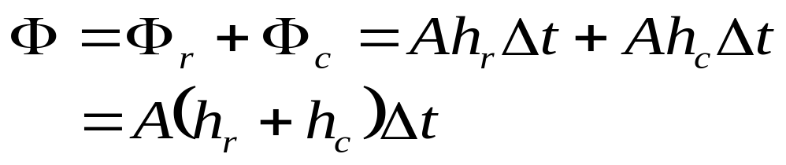
四、辐射传热表面传热系数
复合传热
对流传热与辐射传热同时存在
如何处理
式（9-33）是最简单的情形

Slide 15
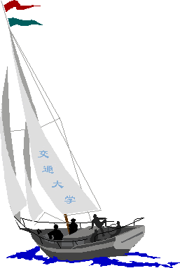
同舟共济
渡彼岸!
People in the same boat help each other to cross to the other bank, where….

